Slide 1
স্বাগতম

Slide 2
শিক্ষক পরিচিতি
মোঃ মোস্তাক আহমেদ
সহকারি শিক্ষক
মোহাম্মদপুর দাখিল মাদ্রাসা
সোনারগাঁ, নারায়ণগঞ্জ
তথ্য ও যোগাযোগ প্রযুক্তি
শ্রেণিঃ দশম
অধ্যায়ঃ প্রথম

Slide 3
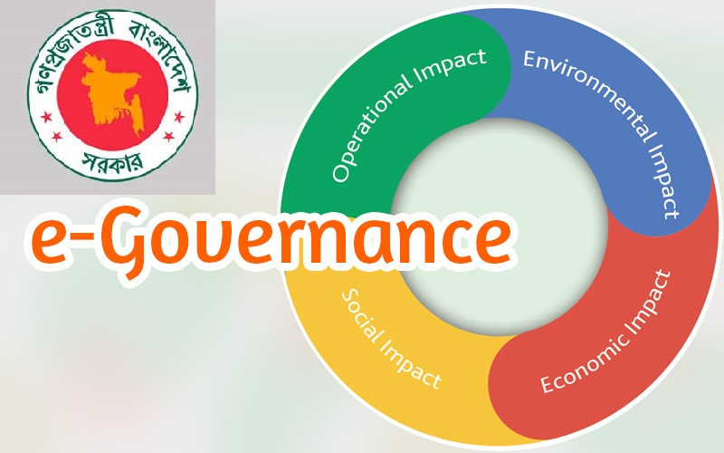
আজকের পাঠ……
ই-লার্নিং ও বায়লাদেশ
ই-গভর্ন্যান্স ও বাংলাদেশ
ই-সার্ভিস ও বাংলাদেশ

Slide 4
শিখনফল…..
বাংলাদেশে ই-লার্নিং এর গুরুত্ব ব্যাখ্যা করতে পারবে
বাংলাদেশের ই-গভর্ন্যান্সের প্রয়োজনীয়তা ব্যাখ্যা করতে পারবে
বাংলাদেশে ই-সার্ভিসের গুরুত্ব ব্যাখ্যা করতে পারবে

Slide 5
ই-লার্নিং কী?
ই-লার্নিং শব্দটি ইলেকট্রনিক লার্নিং কথাটির সংক্ষিপ্ত রূপ এবং এটা বলতে আমরা পাঠদান করার জন্য সিডি রম, ইন্টারনেট, ব্যক্তিগত নেটওয়ার্ক কিংবা টেলিভিশন চ্যানেল ব্যবহার করার পদ্ধতিকে বুঝিয়া থাকি।

Slide 6
ই-লার্নিং এর প্রয়োজনীয়তা
১. শিক্ষার্থীদের হাতে কলমে শিক্ষা দেওয়ার জন্য।
২. শ্রেণি উপকরণ হিসাবে মাল্ডিমিডিয়ার ব্যবহারের জন্য।
৩. শিক্ষক স্বল্পতা দূর করার জন্য।
৪. দক্ষ শিক্ষকের অভাব দূর করার জন্য।

Slide 7
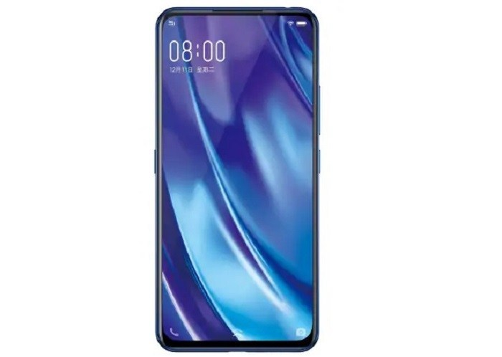
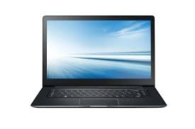
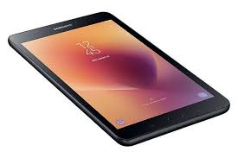
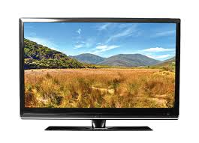
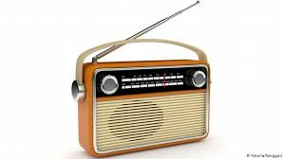
ই-লার্নিং এর উপকরণসমূহ….
১. মোবাইল
২. ল্যাপটপ/ডেক্সটপ কম্পিউটার
৩. ট্যাব
৪. টেলিভিশন
৫. রেডিও

Slide 8
ই-লার্নিং এর সীমাবদ্ধতা
১. সকলের কাছে ই-লার্নিং এর উপকরণসমূহ না থাকা।
২. ই-লার্নিং সম্পর্কে কম জানা।
৩. ইন্টারনেটের গতি/সকল স্থানে ইন্টারনেট সুবিধা না থাকা।
৪. দক্ষ শিক্ষকের অভাব ।

Slide 9
মূল্যায়ন……..
ই-লার্নিং কী সনাতন পাঠদান পদ্ধতির বিকল্প?

Slide 10
দলগত কাজ………..
শিক্ষার মান বৃদ্ধিতে ই-লার্নিং কী ভূমিকা রাখতে পারে দলে আলোচনা করে উপস্থাপন কর।

Slide 11
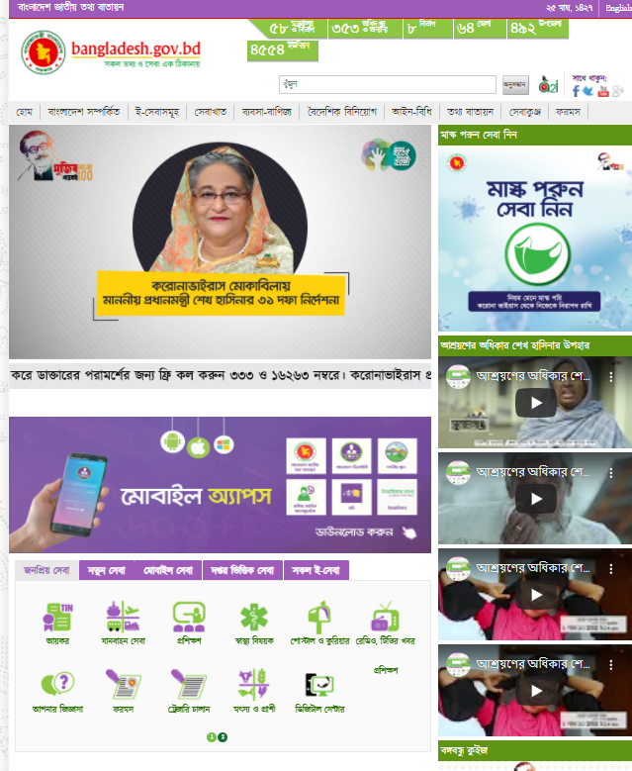
ই-গভর্ন্যান্স ও বাংলাদেশ………..

Slide 12
ই-গভর্ন্যান্স কী?
শাসন ব্যবস্থায় ও প্রক্রিয়ায় ইলেকট্রনিক বা ডিজিটাল পদ্ধতির প্রয়োগই হচ্ছে ই-গভর্ন্যান্স।

Slide 13
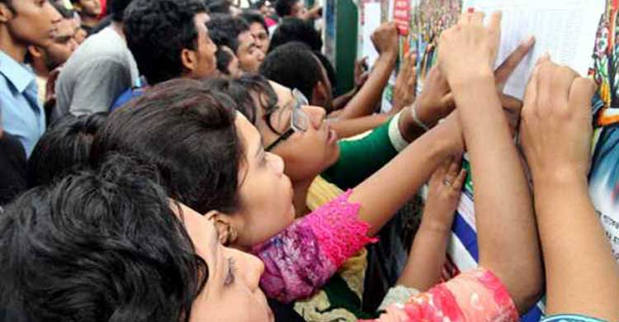
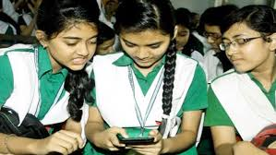
দুই দশক আগে পরীক্ষার ফলাফল পাওয়া
বর্তমানে পরীক্ষার ফলাফল পাওয়া

Slide 14
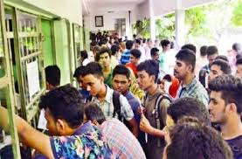
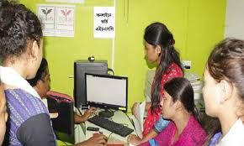
ভর্তি পদ্ধতি অতিত
ভর্তি পদ্ধতি বর্তমান

Slide 15
জেলা ই-সেবা….

Slide 16
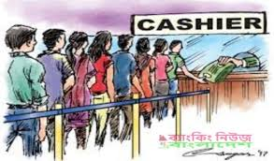
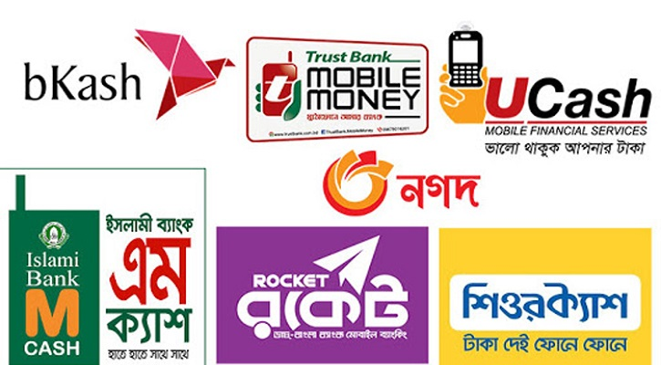
বিদ্যুৎ, গ্যাস, পানি বিল পরিশোধের চিত্র
অতিত
বর্তমান

Slide 17
ই-গভর্ন্যান্সের মূল বিষয়
ই-গভর্ন্যান্সের মূল বিষয় হলো নাগরিকের জীবনমান উন্নত করা এবং হয়রানি মুক্ত রাখা।
ই-গভর্ন্যান্সের মাধ্যমে কোনো কার্যক্রম ৩৬৫ দিনের ২৪ ঘন্টা করা সম্ভব যেমন- ATM সেবা, মোবাইল ব্যাংকিং, তথ্য সেবা।

Slide 18
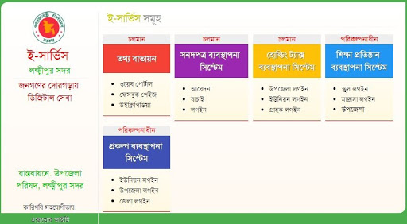
ই-সার্ভিস ও বাংলাদেশ

Slide 19
ই-সার্ভিস / ই-সেবা কী?
ইলেকট্রনিক পদ্ধতিতে সেবা প্রদানকে ই-সার্ভিস বা ই-সেবা বলে।

Slide 20
ই-সার্ভিস / ই-সেবার প্রধান বৈশিষ্ট্য সমূহ…….
স্বল্প খরচ
স্বল্প সময়
হয়রানিমুক্ত

Slide 21
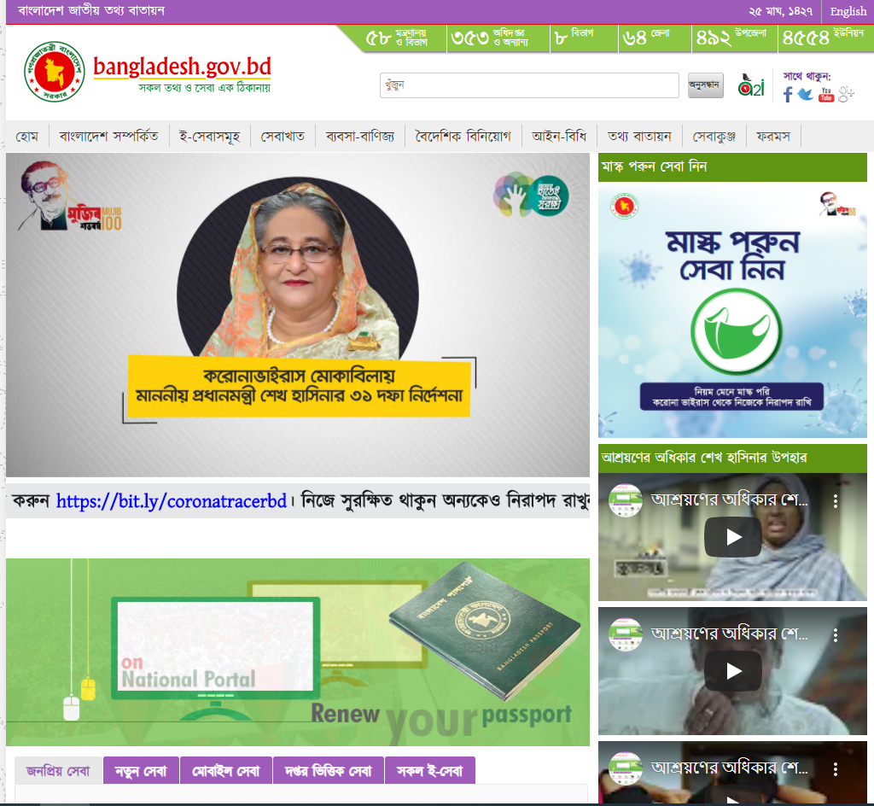
বাংলাদেশ সরকারের ই-সেবা সমূহ
ই-পূর্জ
ইলেকট্রনিক মানি ট্রান্সফার সিস্টেম (ই-এমটিএস)
ই-পর্চা সেবা
ই-স্বাস্থ্য সেবা
রেলওয়ের ই-টিকেটিং ও মোবাইল টিকেটিং

Slide 22
ই-সার্ভিসের সুবিধাসমূহ……
বছরের ৩৬৫ দিনের ২৪ ঘন্টায় সেবা পাওয়া যায়
সময় ও শ্রম কম লাগে
পৃথিবীর যে কোনো স্থান হতেই সেবা পাওয়া যায়
হয়রানির স্বীকার হতে হয় না।

Slide 23
ই-সার্ভিসের সীমাবদ্ধতা………
বিদ্যুৎ ও ইন্টারনেটের উপর নির্ভর করতে হয়
সকলে এই সেবা বোঝেনা
এখনো অনেকের ইলেকট্রনিক ডিভাইস কেনার সামর্থ নেই

